Slide 1
微机原理及接口
主讲：郭东明

Slide 2
第1章 微型计算机概述
学习目标：
了解微型计算机的发展历史
理解微型计算机系统的组成
掌握微型计算机的运算基础

Slide 3
1.1 计算机的发展
1.1.1 计算机的诞生
1.1.2 微处理器的发展
1.1.3 计算机的工作原理

Slide 4
1.1.1 计算机的诞生
1946年2月14日，世界上公认的第一台电子计算机ENIAC（Electronic Numerical Integrator and Computer,电子数值积分式计算机）由美国宾州宾夕法尼亚大学研制成功。ENIAC占地面积150m²，重达30 000kg，使用了18000多个电子管，功率为150kW，运算速度为5000次/秒。今天看来，ENIAC体积庞大，运行效率不高，且采用十进制运算，输入和更换程序十分不便，但它的问世开创了计算机科学技术的新纪元。

Slide 5
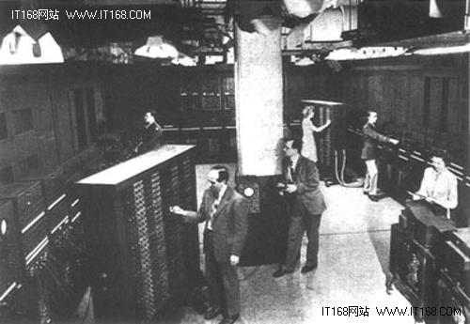
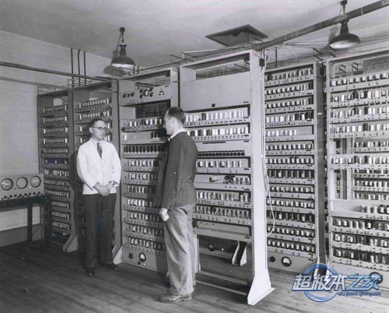
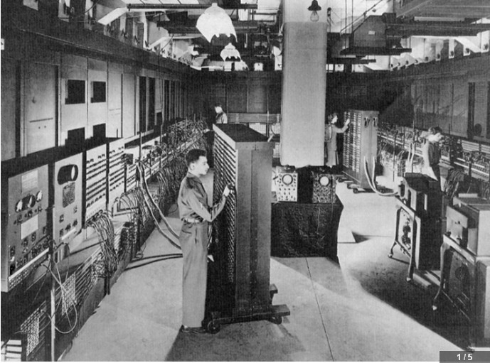
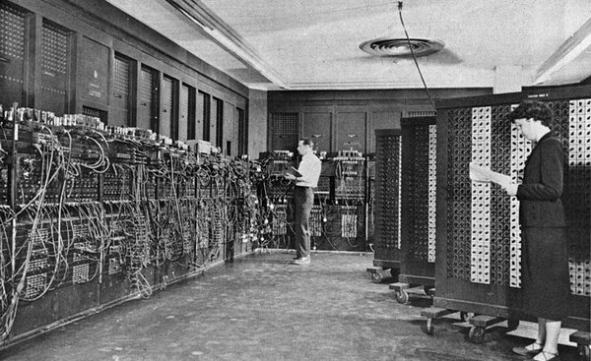

Slide 6
1947年，贝尔实验室Shockley博士发明了被誉为“20世纪最伟大发明”的晶体管。晶体管与电子管相比体积小、功耗低、载流子运行速度快，它开辟了电子时代的新纪元。
1949年，英国剑桥大学数学实验室率先制成电子离散时序自动计算机EDSAC（Electronic Discrete Sequential Automatic Computer），EDSAC 是世界上第一台采用冯·诺依曼体系结构的计算机，威尔克斯作为主创凭此摘取了1967年度计算机世界最高奖——“图灵奖”。此后60多年，计算机的发展日新月异，至今已经历了电子管计算机、晶体管计算机、集成电路计算机和（超）大规模集成电路计算机4代的发展。表1-1简要地描述了这一发展过程。
EDVAC (Electronic Discrete variable Automatic Computer，离散变量自动电子计算机)方案明确奠定了新机器由五个部分组成，包括：运算器、逻辑控制装置、存储器、输入和输出设备，并描述了这五部分的职能和相互关系。报告中，冯·诺伊曼对EDVAC中的两大设计思想(二进制和程序存储)作了进一步的论证，为计算机的设计树立了一座里程碑。

Slide 7
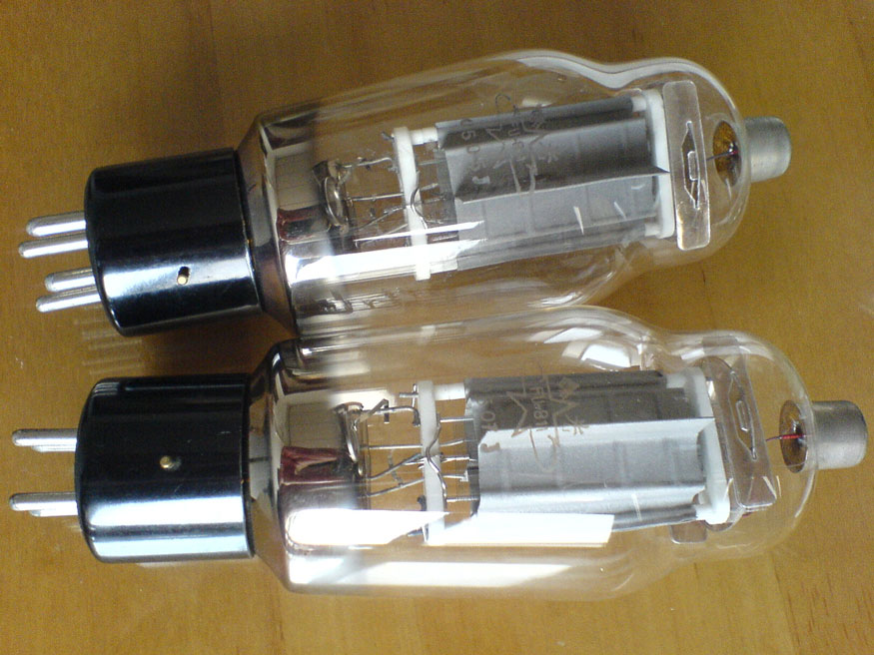
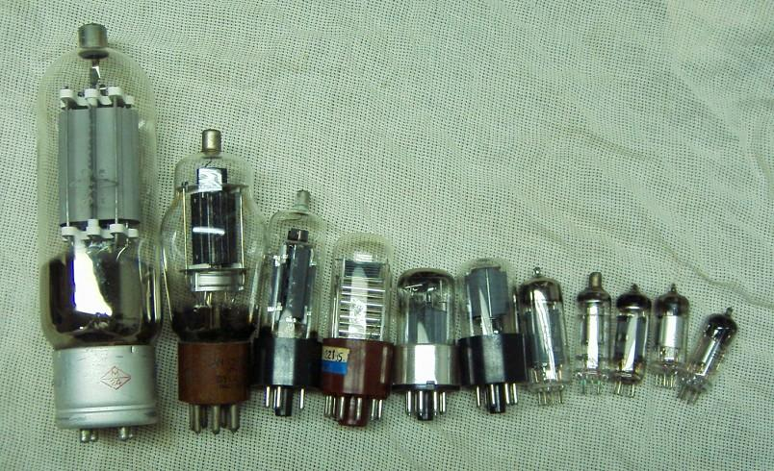
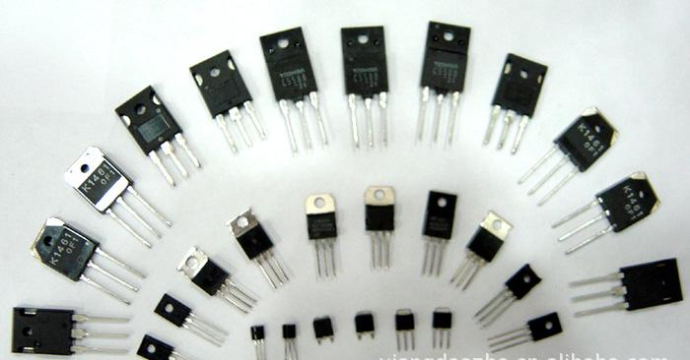
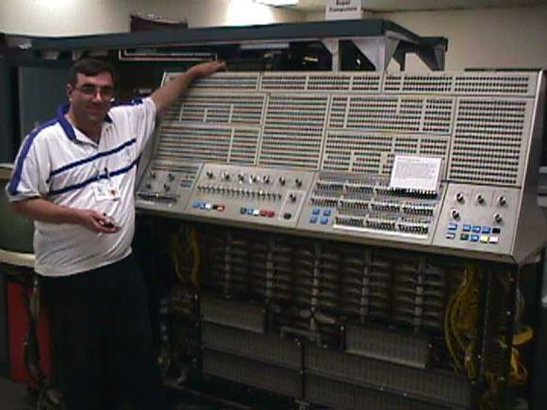
电子管
晶体管
晶体管计算机

Slide 8
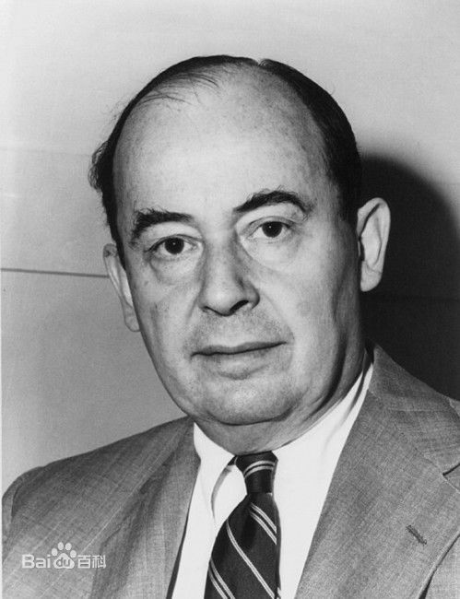
冯·诺依曼（John von Neumann，1903~1957），20世纪最重要的数学家之一，在现代计算机、博弈论、核武器和生化武器等诸多领域内有杰出建树的最伟大的科学全才之一，被后人称为“计算机之父”和“博弈论之父”。原籍匈牙利，布达佩斯大学数学博士。先后执教于柏林大学和汉堡大学。1930年前往美国，后入美国籍。历任普林斯顿大学、普林斯顿高级研究所教授，美国原子能委员会会员。美国全国科学院院士。早期以算子理论、共振论、量子理论、集合论等方面的研究闻名，开创了冯·诺依曼代数。第二次世界大战期间为第一颗原子弹的研制作出了贡献。为研制电子数字计算机提供了基础性的方案。
1944年与摩根斯特恩（Oskar Morgenstern）合著《博弈论与经济行为》，是博弈论学科的奠基性著作。晚年，研究自动机理论，著有对人脑和计算机系统进行精确分析的著作《计算机与人脑》。

Slide 9
艾伦·麦席森·图灵（Alan Mathison Turing，1912年6月23日－1954年6月7日），英国数学家、逻辑学家，被称为计算机之父，人工智能之父。1931年图灵进入剑桥大学国王学院，毕业后到美国普林斯顿大学攻读博士学位，二战爆发后回到剑桥，后曾协助军方破解德国的著名密码系统Enigma，帮助盟军取得了二战的胜利。2013年12月24日，在英国司法部长克里斯·格雷灵（Chris Grayling）的要求下，英国女王向图灵颁发了皇家赦免。图灵对于人工智能的发展有诸多贡献，提出了一种用于判定机器是否具有智能的试验方法，即图灵试验，至今，每年都有试验的比赛。此外，图灵提出的著名的图灵机模型为现代计算机的逻辑工作方式奠定了基础。
图灵测试：如果电脑能在5分钟内回答由人类测试者提出的一系列问题，且其超过30%的回答让测试者误认为是人类所答，则电脑通过测试。2014年6月7日是计算机科学之父—图灵（Alan Turing）逝世60周年纪念日。这一天，在英国皇家学会举行的“2014图灵测试”大会上，聊天程序“尤金·古斯特曼”（Eugene Goostman）首次“通过”了图灵测试。

Slide 10
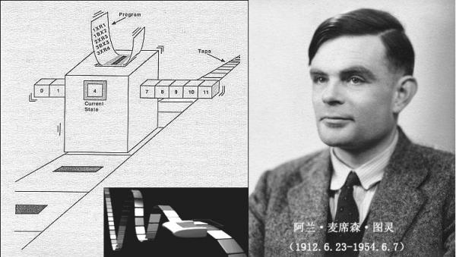
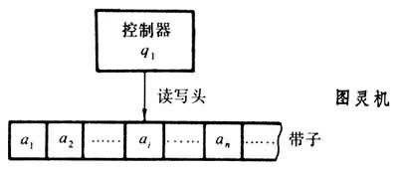
图灵机，又称图灵计算、图灵计算机，是由数学家艾伦·麦席森·图灵（1912～1954）提出的一种抽象计算模型，即将人们使用纸笔进行数学运算的过程进行抽象，由一个虚拟的机器替代人们进行数学运算。
所谓的图灵机就是指一个抽象的机器，它有一条无限长的纸带，纸带分成了一个一个的小方格，每个方格有不同的颜色。有一个机器头在纸带上移来移去。机器头有一组内部状态，还有一些固定的程序。在每个时刻，机器头都要从当前纸带上读入一个方格信息，然后结合自己的内部状态查找程序表，根据程序输出信息到纸带方格上，并转换自己的内部状态，然后进行移动。

Slide 11
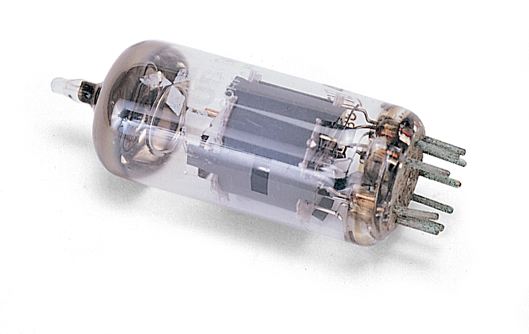
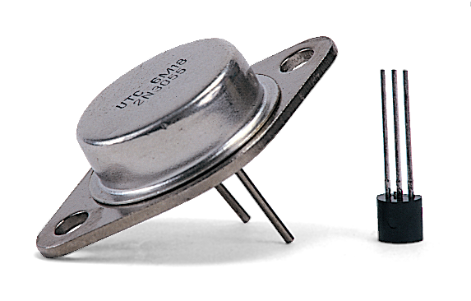

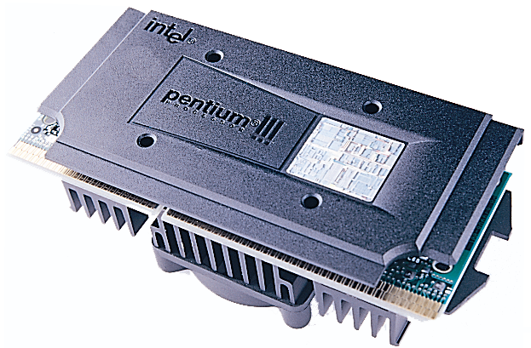
表1-1 计算机的发展历程
计算机时代 |  | 年份 | 存储器 | 重要特征
第一代 | 电子管时代 | 1946年~1957年 | 磁鼓存储器 | 机器语言
第二代 | 晶体管时代 | 1958年~1963年 | 磁芯存储器 | 发展到高级语言
第三代 | 集成电路时代 | 1964年~1970年 | 半导体存储器 | 发展到总线结构
第四代 | （超）大规模集成电路 | 1971年~ | 半导体存储器 | 发展到微处理器
电子管
晶体管
集成电路
超大规模集成电路

Slide 12
1.1.2 微处理器的发展
微处理器出现于20世纪70年代，是大规模集成电路发展的产物。将计算机中的运算器和控制器集成在一片硅片上制成的集成电路作为微型计算机的中央处理部件（CPU，Central Processing Unit），称为微处理器。微型计算机以微处理器为核心，再配上适量内存、接口电路和外部设备组成。

Slide 13
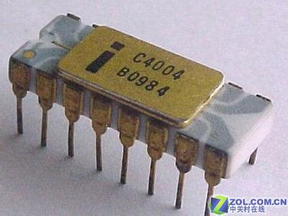
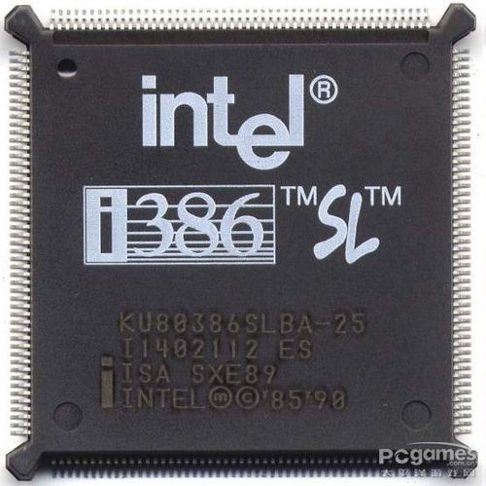
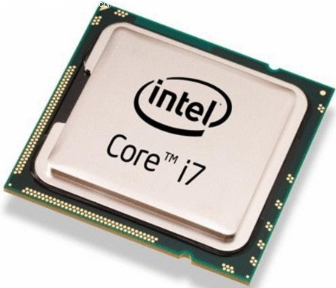
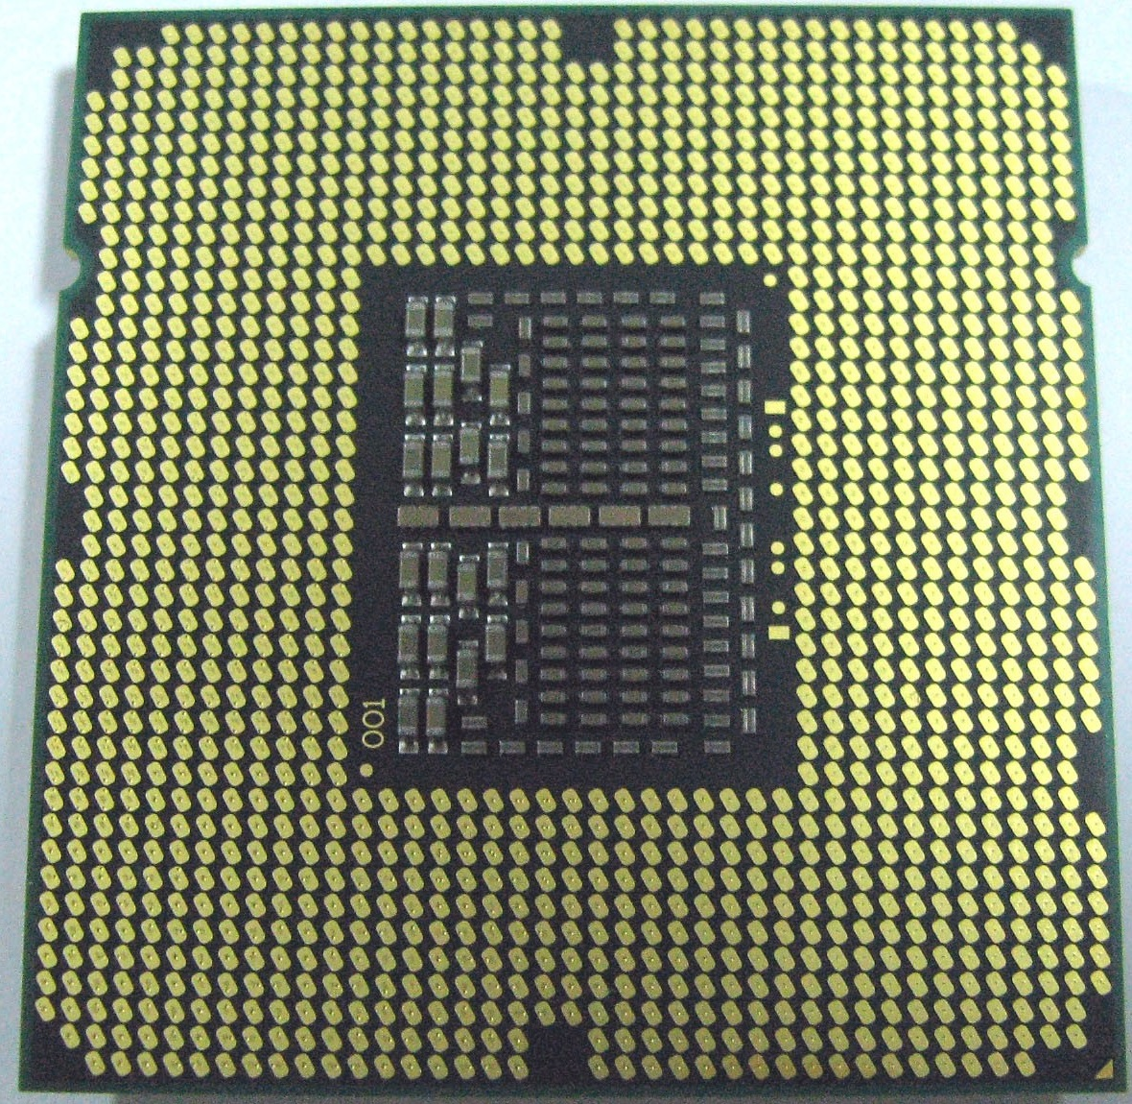
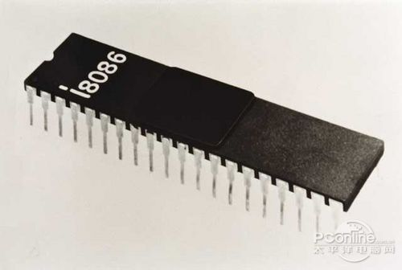
1.1.2 微处理器的发展
微处理器的品质决定了微型计算机的性能，因此微处理器的发展历程也是微型计算机的发展历史。美国Intel公司于1971年成功开发出全球第一块微处理器4004芯片，这一芯片最初被应用于一种计算器中。这一创举也开始了人类将智能内嵌于无生命设备的历程。近30多年来微处理器本身不断更新换代，从4位发展到8位、16位、32位乃至64位。其应用范围几乎渗透到社会的各个领域。

Slide 14
表1-2 Intel历代微处理器的典型产品
型号 | 推出年份 | 时钟频率 | 处理器位宽 | 地址总线 | 外部数据总线 | 晶体管数
4004 | 1971 | 108 kHz | 4 |  |  | 0.23 万万
8080 | 1974 | 2 MHz | 8 | 16 | 8 | 0.5 万万
8085 | 1976 | 3 MHz | 8 | 16 | 8 | 0.6 万万
8086 | 1978 | 8 MHz | 16 | 20 | 16 | 2.9 万万
8088 | 1979 | 8 MHz | 16 | 20 | 8 | 2.9 万万
80186 | 1982 | 8 MHz | 16 | 20 | 16 | 5.6 万万
80286 | 1982 | 12.5 MHz | 16 | 24 | 16 | 13.4 万万
80386 | 1985 | ≥ 20 MHz | 32 | 32 | 32 | 27.5 万万
80486 | 1989 | ≥ 25 MHz | 32 | 32 | 32 | 120 万万
Pentium | 1993.03 | ≥ 60 MHz | 32 | 32 | 64 | 310 万万
Pentium Pro | 1995.11 | ≥ 200 MHz | 32 | 36 | 64 | 550 万万
Pentium MMX | 1997.01 | ≥ 166 MHz | 32 | 36 | 64 | 450 万万
Pentium 2 | 1997.05 | ≥ 266 MHz | 32 | 36 | 64 | 750 万万
Pentium 3 | 1999.01 | ≥ 500 MHz | 32 | 36 | 64 | 950 万万
Pentium 4 | 2000.11 | ≥ 1.3 GHz | 32 | 36 | 64 | 3400 万万
Pentium M二代二代 | 2004.10 | ≥ 1 GHz | 32 | 36 | 64 | 1.4 亿亿
Pentium D双核双核 | 2005.04 | 3.2 GHz | 32 | 36 | 64 | 2.3 亿亿
Core2 双核双核 | 2006.07 | 1.66~2.93 GHz | 64 | 36 | 64 | 2.91 亿亿
四核 | 2008.11 | 2.66~3.2 GHz | 64 | 36 | 64 | 7.31 亿亿

Slide 15
1.1.2 微处理器的发展
正如著名的摩尔定律所预言：每过18个月，微处理器的集成度将翻一番，性能会提高一倍或价格降低一半。
随着互联网和媒体技术的迅猛发展，网络服务和移动计算逐渐成为一种非常重要的计算模式，这一新的计算模式迫切要求微处理器具有响应实时性、处理流式数据类型的能力，支持数据级和线程级并行性，更高的存储和I/O带宽，低功耗，设计的可伸缩性及缩短芯片进入和退出市场的周期等。
目前，片内多处理器及多线程技术正在成为处理器体系结构设计的热点。

Slide 16
1.1.3 计算机的工作原理
1946年6月，冯·诺依曼等人在《电子计算机装置逻辑初探》的报告中，首次提出了“程序存储”和“二进制运算”的概念，这个报告的内容可简要概括为以下几点：
（1）计算机由运算器、控制器、存储器、输入和输出设备五大部分组成。
（2）数据和指令以二进制代码形式不加区别地存放在存储器中，地址码也是二进制形式，计算机能自动区分指令和数据。
（3）编写好的程序事先存入存储器。控制器根据存放在存储器中的指令序列（即程序）来工作，由程序计数器（PC，Program Counter）控制指令的执行顺序。控制器具有判断能力，能根据计算结果选择不同的动作流程。

Slide 17
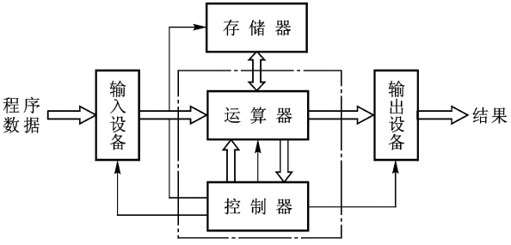
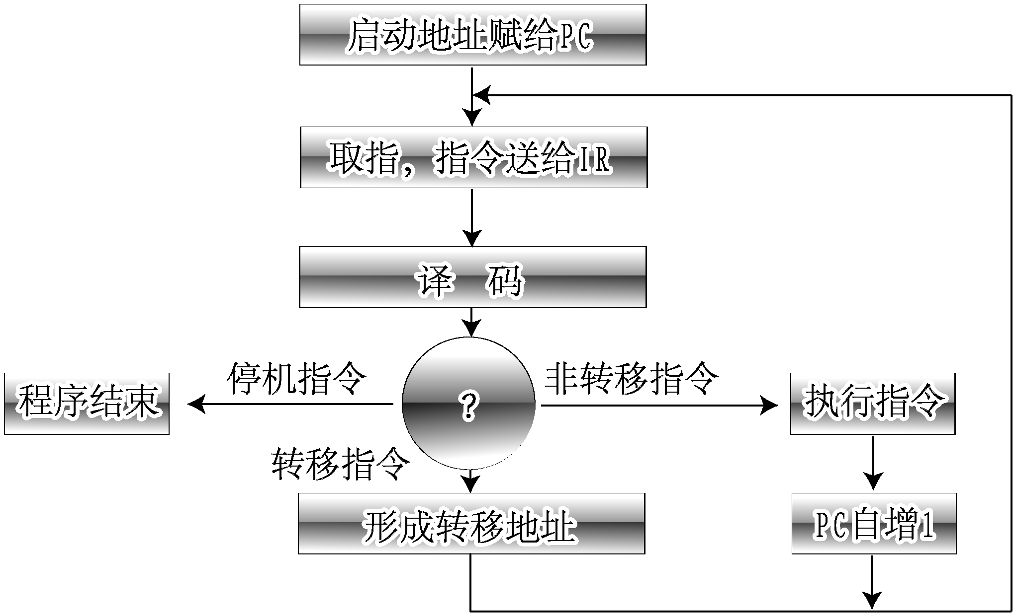
1.1.3 计算机的工作原理
目前，计算机硬件体系结构基本上还是经典的冯·诺依曼结构，如图1-1所示。
图1-1 计算机硬件基本结构
指令执行流程图

Slide 18
1.1.3 计算机的工作原理
冯·诺依曼计算机工作原理：把程序输入到计算机存储器中，然后执行程序，由控制器向内存储器发出取指令命令；控制器对取出的指令进行译码，并根据指令的操作要求，向存储器和运算器发出存、取命令和运算命令；经过运算器运算后，运算结果保存到存储器中；最后，在控制器发出取指令及输出指令的作用下，将存储器中的运算结果输出到输出设备。
运算器
输入设备
存储器
输出设备
输出结果信息
原始数据或程序
输出结果信息
原始数据或程序
控制器
表示数据流
表示控制流
表示数据流
表示控制流

Slide 19
1.2 微型计算机系统
1.2.1 系统组成与结构
1.2.2 微型计算机分类
1.2.3 微型计算机的性能指标

Slide 20
1.2.1 系统组成与结构
微型计算机系统（Micro Computer System）是以微型计算机为主体，再配以相应的外围设备、电源、辅助电路和控制微型计算机工作的软件而构成的完整计算机系统。微型计算机系统可分为硬件和软件两大部分，硬件是基础，软件是灵魂，二者缺一不可。硬件和软件分别由多个部分组成，自成系统，也常称为硬件系统和软件系统。微型计算机系统组成如图1-2所示。

Slide 21
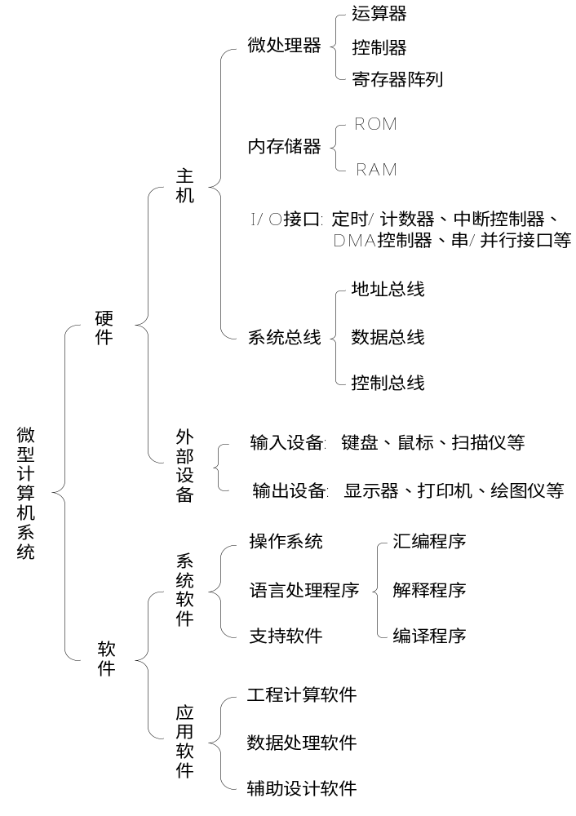
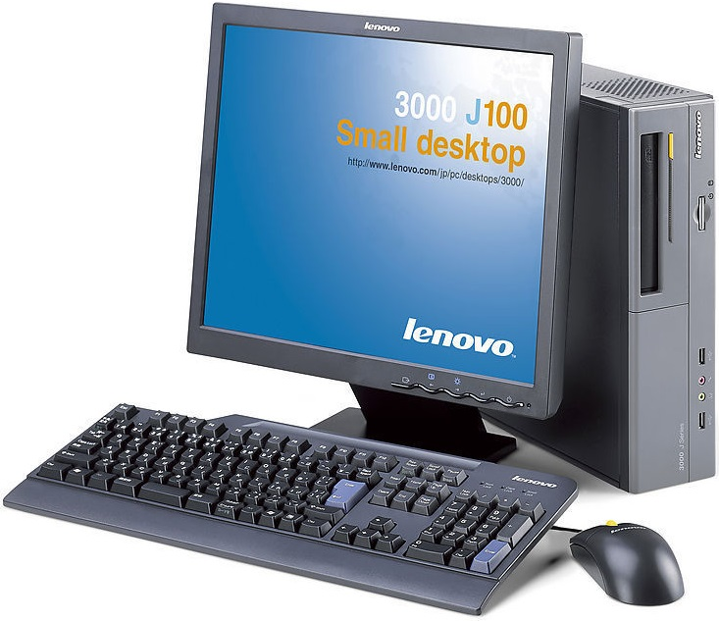
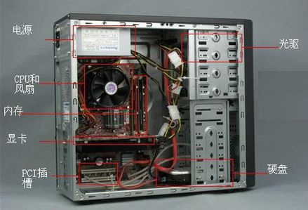
图1-2 微型计算机系统组成

Slide 22
1.2.1 系统组成与结构
1．硬件系统组成
微型计算机硬件系统是机器的实体部分，由运算器、控制器、存储器、输入设备和输出设备五大部分组成。其中运算器和控制器常常集成在一起，称为微处理器，即CPU。
1）微处理器
微处理器是微型计算机的核心芯片，它主要包括运算器、控制器及相关寄存器等。
2）存储器
存储器用来存放数据和程序。按照在系统中的位置，存储器一般分为内存储器和外存储器两类。内存储器又称为内存或主存，CPU可以直接访问。外存储器属于外设的范畴。

Slide 23
1.2.1 系统组成与结构
3）输入/输出（I/O）设备和输入/输出接口（I/O Interface）
I/O设备是微型机系统的重要组成部分。程序、数据及现场信息要通过输入设备输入给微型机。CPU的计算结果通过输出设备输出到外部。常用的输入设备有键盘、鼠标、扫描仪等。常用的输出设备有显示器、打印机、绘图仪等。
由于各种外设的工作速度、驱动方法差别很大，无法与CPU直接匹配，所以不可能将它们简单地连接到系统总线上，而需要通过I/O接口电路来充当外设与CPU之间的桥梁，来辅助CPU工作，实现CPU与外设之间的速度匹配、信号电平匹配、信号格式匹配、时序控制、中断控制等。

Slide 24
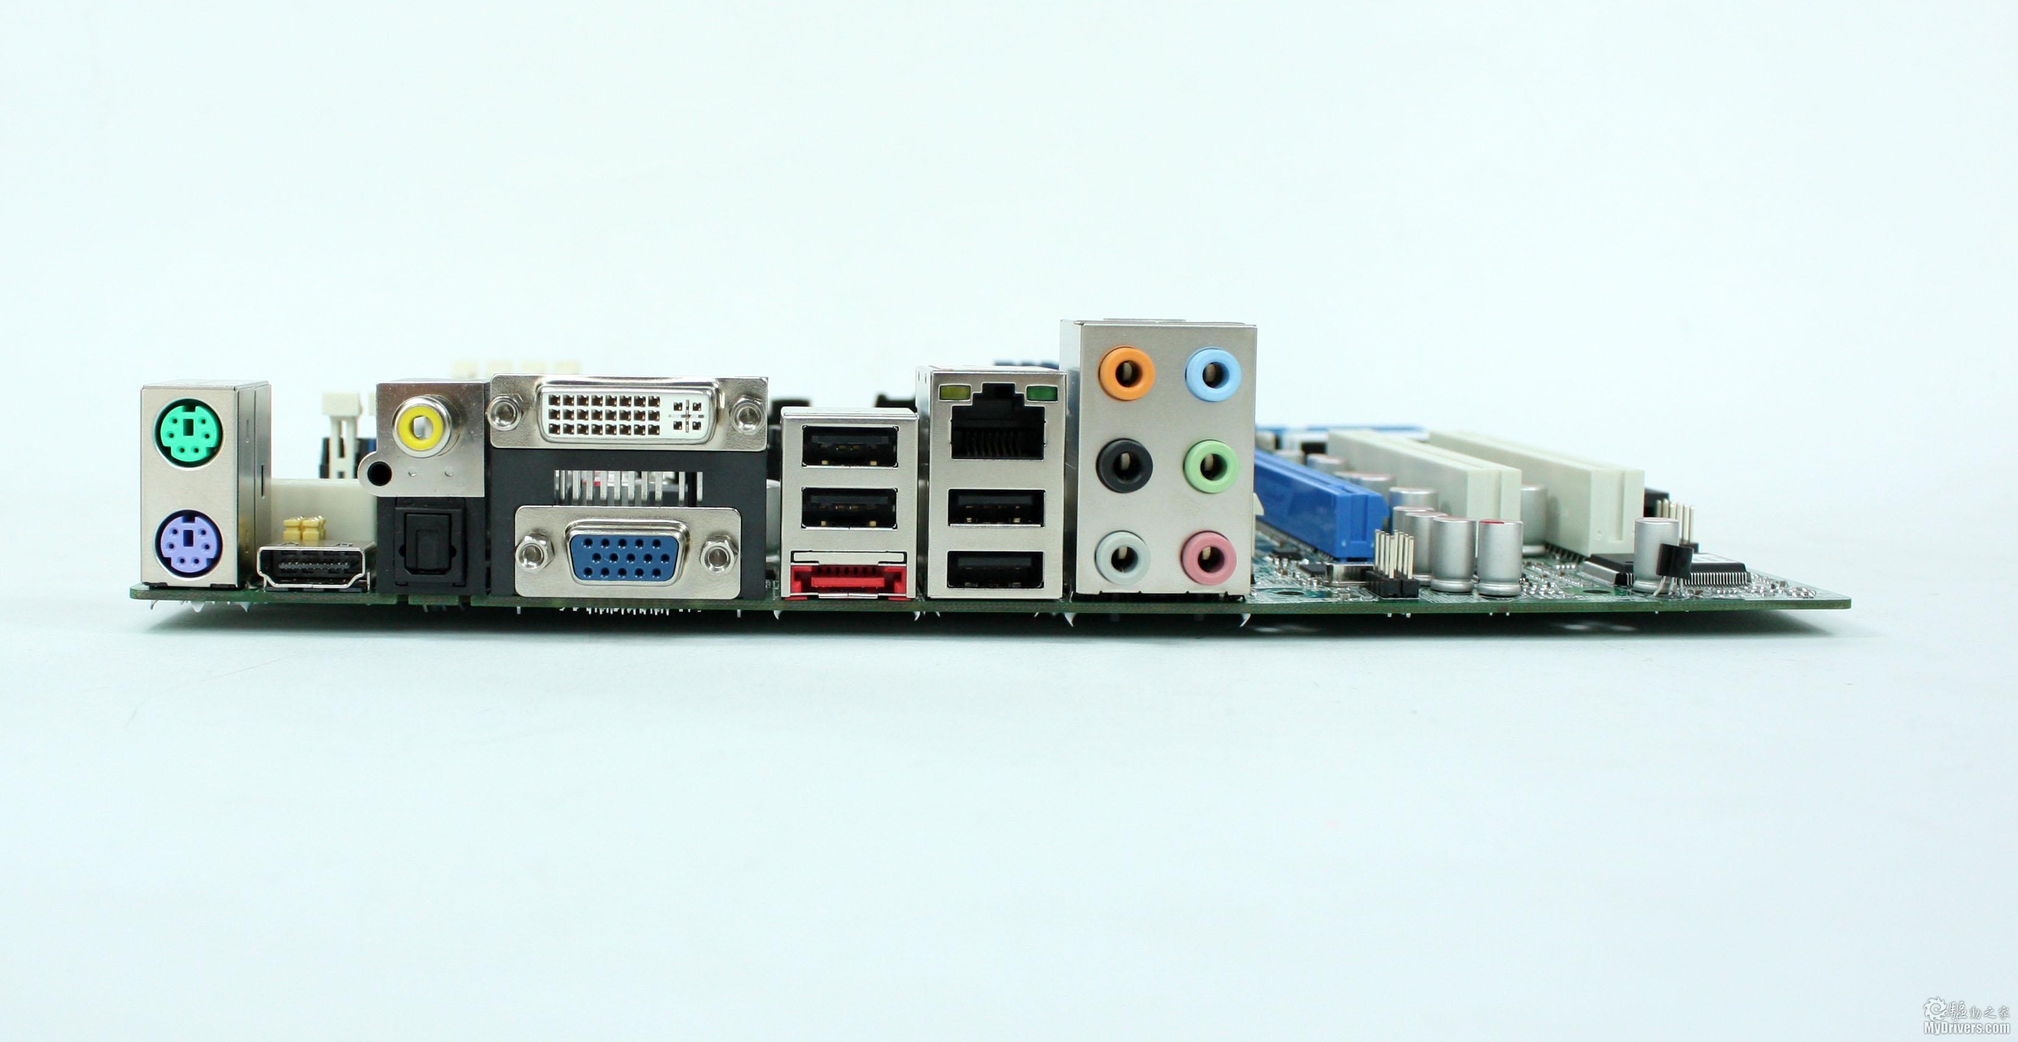
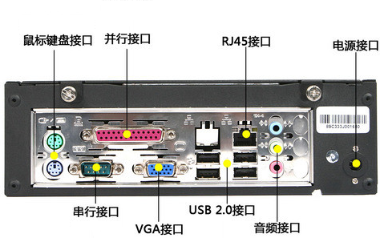

Slide 25
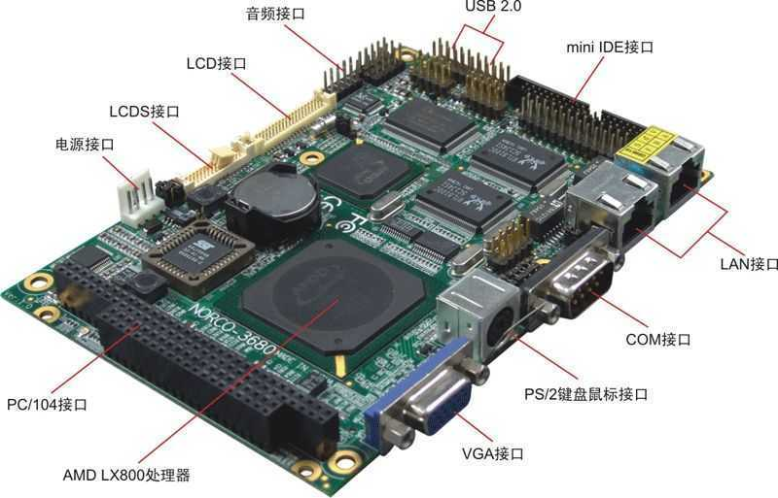
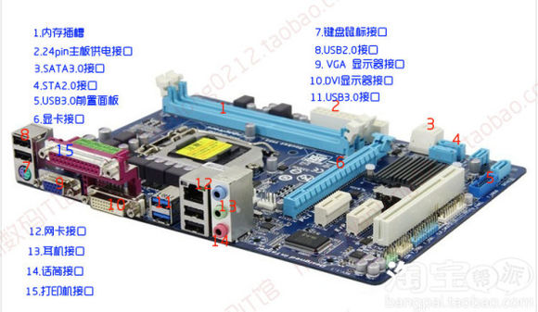

Slide 26
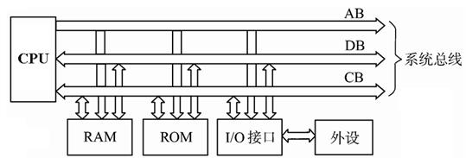
1.2.1 系统组成与结构
2．体系结构
硬件系统的五大部分加上电源，通过系统总线有机地连在一起。系统总线是各个部件之间传输信息的公共通道。一般有三组总线：地址总线、数据总线和控制总线。典型的微机系统总线结构如图1-3所示。
图1-3 典型的微机系统总线结构

Slide 27
1.2.1 系统组成与结构
3．软件系统组成
软件系统主要分为系统软件和应用软件。系统软件是由设计者提供给用户的、充分发挥计算机效能的一系列软件。
系统软件包括操作系统、语言处理程序和各种支持软件。
操作系统是系统软件的核心，它的主要功能是对系统的软硬件资源进行合理的管理。
程序设计语言是用来编写程序的语言，是人和计算机交换信息所用的工具，通常分为机器语言、汇编语言和高级语言三类。

Slide 28
1.2.2 微型计算机分类
1．按字长分类
微型计算机按字长可分为4位机、8位机、16位机、32位机和64位机。
2．按组装结构分类
微型计算机按组装结构可分为单片机、单板机和多板机。
3．按用途分类
微型计算机按用途可分为通用计算机和嵌入式计算机。

Slide 29
1.2.3 微型计算机的性能指标
一台微型计算机的性能如何，是由它的系统结构、指令系统、硬件设备组成和软件配置情况等因素决定的。以下是评价微型计算机性能的主要指标。
  1．字长
  2．运算速度
  3．存储容量
  4．指令系统
  5．内核数目
  6．高速缓存
  7．总线性能
  8．系统配置

Slide 30

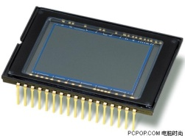
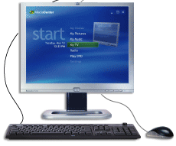
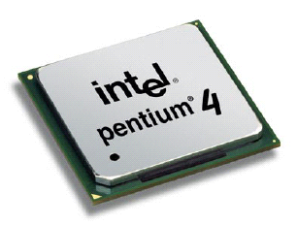
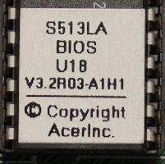
1.2.3 微型计算机的性能指标
微型计算机系统的启动过程
RAM
硬 盘
⑤ 装入引导程序
⑦ 装入操作系统
⑥执行
引导
程序
⑧运行
操作
系统
④
读
CMOS
出
引
③
导
从
程
何
显示初始界面
处
序
启
动
？
CPU
ROM
BIOS
② 执行自举程序
① 执行加电自检程序

Slide 31
1.3 微型计算机的运算基础
1.3.1 无符号数的表示方法
1.3.2 数制的转换与运算
1.3.3 符号数的表示及运算
1.3.4 计算机中的定点数和浮点数

Slide 32
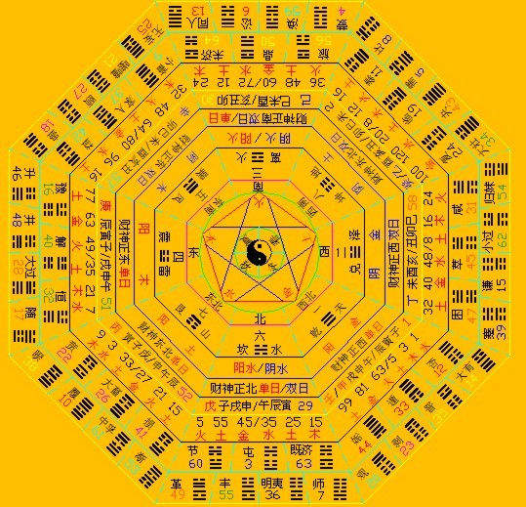
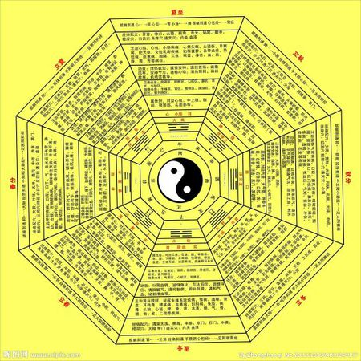

二进制与八卦图
返回
Notes:
《易·系辞上》：“易有太极，是生两仪，两仪生四象，四象生八卦。”

Slide 33
1.3.1 无符号数的表示方法
用一组符号表示数据时，其代表的数值大小与符号所在的位置有关，这种表示数的方法称为位置计数表示法。按进位的原则进行计数，称为进位计数制。每一种进位计数制都有自身的数码个数，如十进制有10个数码，二进制有2个数码，而十六进制就有16个数码。

Slide 34
1.3.1 无符号数的表示方法
1．十进制数的表示法
十进制数有0，1，2，…，9共10个数码。后缀为D或不加后缀。计数时，数码在不同的位置，代表不同的数值大小。低位对高位的进位是“逢十进一”。
2．二进制数的表示法
二进制数只有2个数码0和1。后缀为B。计数时，是按“逢二进一”的原则计算的。
3.十六进制数的表示法
十六进制数需要用16个数码符号表示，采用0~9和A~F。后缀为H。计数时，是按“逢十六进一”的原则计算的。

Slide 35
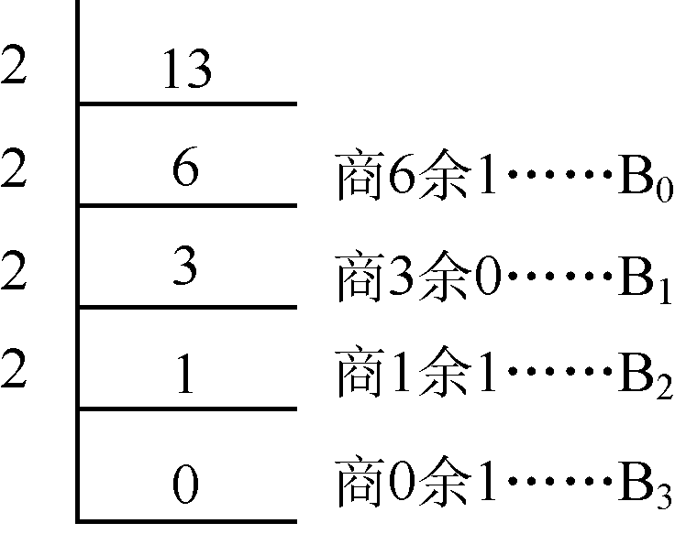
1.3.2 数制的转换与运算
【例1.1】 十进制数3890.568可以表示为
【例1.2】 二进制数1101.101B可以表示为：
【例1.3】 十六进制数12AB.2C5H可以表示为：
【例1.4】13D = 1101B

Slide 36
1.3.2 数制的转换与运算
【例1.5】0.6875D = 0.1011B
0.6875D×2=1.375 …… B-1=1
0.375D×2 =0.75 …… B-2=0
0.75D×2 =1.5 …… B-3=1
0.5D×2 =1.0 …… B-4=1

Slide 37
1.3.3 符号数的表示及运算
机器数可以用不同的码制来表示，常用的有原码、反码、补码表示法。
1）原码
在用二进制原码表示的数中，符号位为“0”表示正数，符号位为“1”表示负数，其他各数值取原值不变。
2）反码
对于正数，反码的表示与原码相同，即[X]_{原}=[X]_{反} 。
对于负数，负数的反码表示，除符号位仍为“1”外，其余各位数值位按位取反。
3）补码
正数的补码与它的原码和反码均相同。
负数的补码： [X]_{补}=[X]_{反}+1 。

Slide 38
1.3.3 符号数的表示及运算
表1-5 原码、反码、补码表
二进制数 | 无符号数 | 有符号数
 |  | 原码 | 补码 | 反码
0000 0000 | 0 | + 0 | 0 | + 0
0000 0001 | 1 | + 1 | + 1 | + 1
0000 0010 | 2 | + 2 | + 2 | + 2
… | … | … | … | …
0111 1110 | 126 | + 126 | + 126 | + 126
0111 1111 | 127 | + 127 | + 127 | + 127
1000 0000 | 128 | - 0 | - 128 | - 127
1000 0001 | 129 | - 1 | - 127 | - 126
… | … | … | … | …
1111 1101 | 253 | - 125 | - 3 | - 2
1111 1110 | 254 | - 126 | - 2 | - 1
1111 1111 | 255 | - 127 | - 1 | - 0

Slide 39
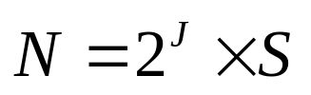
1.3.4 计算机中的定点数和浮点数
对于任意一个二进制数，都可以表示为
式中，J称为数N的阶；S称为数N的尾数。尾数S表示数N的全部有效数字，阶J表示出小数点的位置。
1．数的定点表示法
常用的定点数有两种：定点纯整数和定点纯小数。
1）定点纯整数
J=0，且小数点固定在尾数之后，表示定点纯整数。
2）定点纯小数
J=0，且小数点固定在尾数之前，表示定点纯小数。

Slide 40
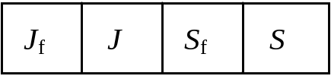


1.3.4 计算机中的定点数和浮点数
2．数的浮点表示法
浮点数在计算机中表示为：
【例1.6】将N = 5.5表示成字长为8的浮点数，要求阶码为2位，尾数为4位，阶符及数符各为一位，阶码与尾数均用原码表示。
二进制浮点数表示形式为：
它在计算机中的表示形式为：

Slide 41
1.3.5 计算机中的编码
1．BCD码
一个十进制数用4位二进制编码表示，这种二进制编码的十进制数称为BCD（Binary–coded Decimal）码。4位二进制编码有16种组合，舍去6种组合，保留10种组合作为代码，分别表示十进制数中的0～9这10个数字。
2．ASCII码
在计算机中，除了数字外，还需要处理各种字符，如字母、运算符号、标点符号等，这些字符在计算机中也采用二进制数来编码，最常用的编码是ASCII（American Standard Code for Information Interchange）码，即美国标准信息交换代码。

Slide 42
思考与练习
1-1 冯·诺依曼计算机的结构特点是什么？
1-2 典型微机有哪三大总线？它们传送的是什么信息？
1-3 什么叫微处理器？什么叫微型计算机？什么叫微型
计算机系统？三种有什么区别和联系？
1-4 评价微型计算机性能的主要指标有哪些？试举例说
明目前主流微型计算机机型的性能参数。
1-6 已知[X]补=01010101B，求X的真值。
1-7 已知[X]补=11010101B，求X的真值。

